Slide 1
CLASSE: FAMÍLIA, PROJETO DE DEUS ESTUDO DE CASOS BÍBLICOS
2º TRIMESTRE
2014

Slide 2
AULA 4: DAVI E BATE-SEBA ESCOLHAS ERRADAS, TRÁGICAS CONSEQUÊNCIAS
2 SAMUEL

Slide 3
REVISÃO:
Adão e Eva
Abraão e Sara
Isaque e Rebeca
Nabal e Abigail
Boaz e Rute

Slide 4
VERSÍCULO CHAVE
“Ninguém, sendo tentado, diga: De Deus sou tentado; porque Deus não pode ser tentado pelo mal, e a ninguém tenta.
Mas cada um é tentado, quando atraído e engodado pela sua própria concupiscência. Depois, havendo a concupiscência concebido, dá à luz o pecado; e o pecado, sendo consumado, gera a morte.”
Tiago 1:13-15 (ACRF)

Slide 5
A concepção do pecado: Tg 1:13-15
ATRAÇÃO
(Papel da Tentação)
ENGANO
(Gerado no Coração caído)
CONSUMAÇÃO
(Pecado praticado)
MORTE
(Separação de Deus e Juízo)
PALAVRAS-CHAVE
PALAVRAS-CHAVE

Slide 6
INTRODUÇÃO
Livros Históricos:
O s livros de 1 e 2 Samuel foram escritos provavelmente por SAMUEL, ABIATAR e outros autores, no período entre 931 e 722 aC;
Tratam da consolidação da Monarquia em Israel:
Tem a intenção de demonstrar que a SOBERANIA de Deus estava presente na história de seu Povo, inclusive na escolha de seu Rei;
Resumo:
Os dois livros hoje conhecidos como 1 e 2 Sm eram originalmente um só livro denominado “O Livro de Samuel”. Não se sabe com exatidão quem realmente escreveu o livro. Sem dúvida, Samuel registrou boa parte da história de Israel neste período. No entanto, outros materiais haviam sido colecionados e puderam ser usado como fontes pelo autor real. Três dessas fontes são mencionadas em 1Cr 29.29, a saber: as “crônicas de Samuel, o vidente”, as “crônicas do profeta Natã” e as “crônicas de Gade, o vidente”. Tanto Gade como Abiatar tinham acesso aos eventos da corte do reino de Davi, de forma que ambos são candidatos à autoria desses dois livros.

Slide 7
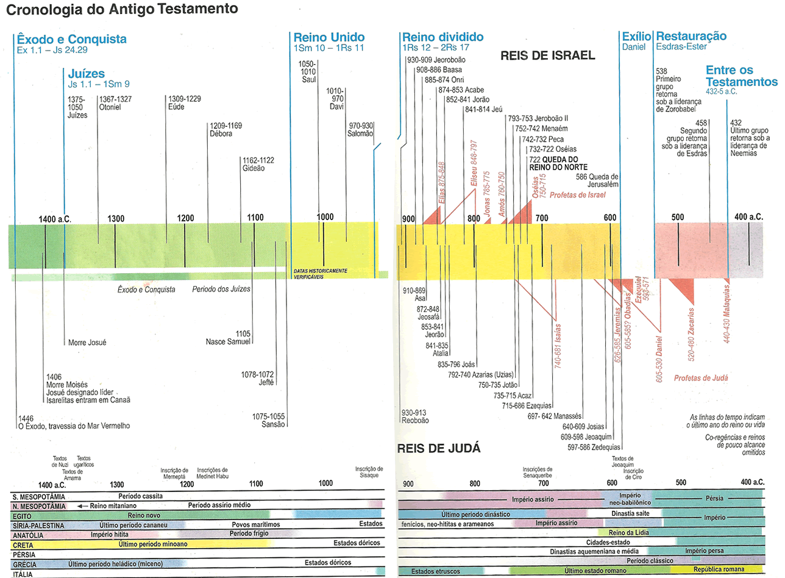

Slide 8
Contexto Histórico
1. Davi agora tinha cerca de 50 anos. Mesmo ungido por SAMUEL enfrentou 10 anos de perseguição no reinado de SAUL.
Com a morte de SAUL consolidou seu reino. Havia reinado 7 anos e 7 meses de Hebrom e a seguir foi reconhecido como Rei de todo o ISRAEL;
3. Tinha grande riqueza e seus inimigos o temiam. Conquistou Jerusalém e construiu um palácio;
4. Seu exército estava subjugando os povos cananeus e ele já possuía várias esposas e filhos. Algumas dessas esposas eram fruto de alianças que fez com outros reis em Canaã;
5. BATE-SEBA, mãe de SALOMÃO era neta de AITOFEL, conselheiro da casa de DAVI, que mais tarde se levantaria contra ele na conspiração de ABSALÃO;

Slide 9
Recomendações da Lei:
14 Quando entrares na terra que te dá o Senhor teu Deus, e a possuíres, e nela habitares, e disseres: Porei sobre mim um rei, assim como têm todas as nações que estão em redor de mim;
15 Porás certamente sobre ti como rei aquele que escolher o Senhor teu Deus; dentre teus irmãos porás rei sobre ti; não poderás pôr homem estranho sobre ti, que não seja de teus irmãos.
16 Porém ele não multiplicará para si cavalos, nem fará voltar o povo ao Egito para multiplicar cavalos; pois o Senhor vos tem dito: Nunca mais voltareis por este caminho. Tampouco para si multiplicará mulheres, para que o seu coração não se desvie; nem prata nem ouro multiplicará muito para si.

Slide 10
Recomendações da Lei:
17 Será também que, quando se assentar sobre o trono do seu reino, então escreverá para si num livro, um traslado desta lei, do original que está diante dos sacerdotes levitas. E o terá consigo, e nele lerá todos os dias da sua vida, para que aprenda a temer ao Senhor seu Deus, para guardar todas as palavras desta lei, e estes estatutos, para cumpri-los;
18 Para que o seu coração não se levante sobre os seus irmãos, e não se aparte do mandamento, nem para a direita nem para a esquerda; para que prolongue os seus dias no seu reino, ele e seus filhos no meio de Israel.
Deuteronômio 17:14-20

Slide 11
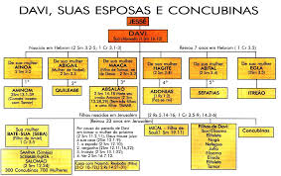

Slide 12
2 Samuel 11:1-4
1 E aconteceu que, tendo decorrido um ano, no tempo em que os reis saem à guerra, enviou Davi a Joabe, e com ele os seus servos, e a todo o Israel; e eles destruíram os filhos de Amom, e cercaram a Rabá; porém Davi ficou em Jerusalém.
2 E aconteceu que numa tarde Davi se levantou do seu leito, e andava passeando no terraço da casa real, e viu do terraço a uma mulher que se estava lavando; e era esta mulher mui formosa à vista. (Mt 5:27-29; Mt 6:22-23)
3 E mandou Davi indagar quem era aquela mulher; e disseram: Porventura não é esta Bate-Seba, filha de Eliã, mulher de Urias, o heteu?
4 Então enviou Davi mensageiros, e mandou trazê-la; e ela veio, e ele se deitou com ela (pois já estava purificada da sua imundícia); então voltou ela para sua casa. (Lv 15:19, 29 e 30 – purificação fluxo de sangue)

Slide 13
Escolhas erradas, trágicas consequências...
“A história de Davi e de seu adultério com Bate-Seba, serve para demonstrar que na vida não podemos fazer nossas escolhas de modo inconsequente. Todas as escolhas que fizermos trarão consequências, que podem ser boas ou ruins. Elas nos aproximarão ou nos afastarão de Deus.”
Série Nossa Fé -– Casais da Bíblia
7 Não erreis: Deus não se deixa escarnecer; porque tudo o que o homem semear, isso também ceifará. 8 Porque o que semeia na sua carne, da carne ceifará a corrupção; mas o que semeia no Espírito, do Espírito ceifará a vida eterna.
Gálatas 6:7-8 ACRF

Slide 14
Tragédia anunciada! 2Sm 11:1-4
1. LENIÊNCIA: O pecado de DAVI e BATE-SEBA teve início com sua atitude de falta de VIGILÂNCIA e de TEMOR à DEUS. (2Sm 11:1 e 2);
LENIÊNCIA - significado: Brandura, Suavidade, Tolerância, Passividade. DAVI deixou de cumprir com suas obrigações de LÍDER e JUIZ em Israel e adotou uma postura de subestimar sua natureza carnal. Ficou OCIOSO e NEGLIGENTE. (“Reinou, pois, Davi sobre todo o Israel; e Davi fazia direito e justiça a todo o seu povo.” 2 Sm 8:15) B. BABE-SEBA, por sua vez, foi NEGLIGENTE e deixou-se vulnerável ao assédio de outros homens enquanto seu marido estava fora de casa.(“e viu do terraço a uma mulher que se estava lavando; e era esta mulher mui formosa à vista.” 2Sm 11:2b) OBSERVAÇÃO: Na narrativa não há qualquer registro de protesto, desconforto, reprovação ou objeção da parte de Bate-Seba. Sua postura foi decisiva para a consumação do adultério! APLICAÇÃO: Quando DAVI deixou de lado sua armadura, fez exatamente o contrário do que Deus nos recomenda em Ef 6:10-18: Tirou o CAPACETE, a COURAÇA, o CINTO, a ESPADA, o ESCUDO e a SANDÁLIA;

Slide 15
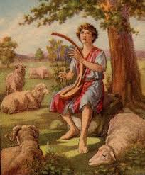
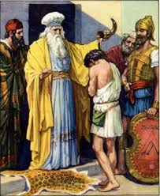
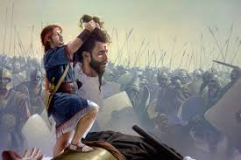
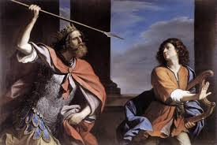
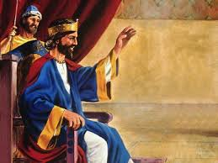
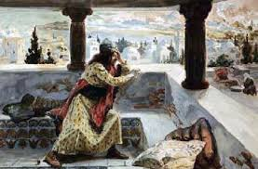
A vida de Davi
A vida espiritual de Davi passava por uma grande CRISE. Os pecados MORAIS são frutos do nosso coração caído. Davi também não dedicava tempo à sua FAMÍLIA! Era um conquistador de gigantes, mas um fracasso no seu LAR.

Slide 16
Tragédia anunciada! 2Sm 11:1-4
2. SOBERBA: Mesmo sabendo que a mulher era casada, DAVI deu mais atenção à seus desejos carnais do que a DEUS. (2Sm 11:3);
“E mandou Davi indagar quem era aquela mulher; e disseram: Porventura não é esta Bate-Seba, filha de Eliã, mulher de Urias, o heteu?” 2Sm 11:3 Em seu coração DAVI já havia tomado BATE-SEBA para si e ansiava por estar com ela. Estava de olho na FAMÍLIA dos outros e se esqueceu da sua! O adultério em Israel era punido com a MORTE, com o testemunho de 2 ou 3 pessoas. (Lv 20:10; Jo 8:1-6; Mt 5:27-29) DAVI conhecia a LEI e quebrou vários mandamentos ao dar lugar à LASCÍVIA. (Ex 20:17 – Não cobiçarás a mulher de teu próximo; Ex 20:14 – Não adulterarás;) APLICAÇÃO: Quando JOSÉ (Gn 39:11-13) enfrentou tentação semelhante fez o contrário: FUGIU ao invés de dar asas à IMAGINAÇÃO! (“Vigiai e orai, para que não entreis em tentação; o espírito, na verdade, está pronto, mas a carne é fraca.” (Mt 26:41) Quando Deus proíbe alguma coisa e a chama de PECADO, nunca devemos investigar mais sobre o assunto; (ADÃO e EVA fizeram o mesmo: Gn 3:1-7)

Slide 17
Tragédia anunciada! 2Sm 11:1-4
3. OBSTINAÇÃO: DAVI e BATE-SEBA escolheram pecar e seu pecado traria consequências para eles e para suas famílias. (2Sm 11:4);
“Então enviou Davi mensageiros, e mandou trazê-la; e ela veio, e ele se deitou com ela (pois já estava purificada da sua imundícia); então voltou ela para sua casa.” 2 Sm 11:4 Ao se demorar no olhar, DAVI trouxe para si a TENTAÇÃO e ao chamar BATE-SEBA, estendeu para ela a TENTAÇÃO; (Pv 6:27-35) Ao abrirmos a PORTA o PECADO entra como convidado, mas logo se tornará SENHOR de toda a CASA; Davi estava em sua casa, mas estava SOZINHO! Aonde estavam suas MULHERES e seus FILHOS? As conquistas de DAVI não preenchiam o vazio de seu CORAÇÃO! “Sobre tudo o que se deve guardar, guarda o teu coração, porque dele procedem as fontes da vida. Os teus olhos olhem para a frente, e as tuas pálpebras olhem direto diante de ti.” Provérbios 4:23 e 25 “O caminho da mulher adúltera é assim: ela come, depois limpa a sua boca e diz: Não fiz nada de mal!” Provérbios 30:20

Slide 18
Davi segue o modelo dos reis de Canaã 2 Samuel 11:5-15
5 E a mulher concebeu; e mandou dizer a Davi: Estou grávida. 6 Então Davi mandou dizer a Joabe: Envia-me Urias, o heteu. E Joabe enviou Urias a Davi.
7 Vindo, pois, Urias a ele, perguntou Davi como passava Joabe, e como estava o povo, e como ia a guerra. 8 Depois disse Davi a Urias: Desce à tua casa, e lava os teus pés. E, saindo Urias da casa real, logo lhe foi mandado um presente da mesa do rei.
9 Porém Urias se deitou à porta da casa real, com todos os servos do seu senhor; e não desceu à sua casa. 10 E fizeram saber isto a Davi, dizendo: Urias não desceu a sua casa. Então disse Davi à Urias: Não vens tu duma jornada? Por que não desceste à tua casa?

Slide 19
2 Samuel 11:5-15
11 E disse Urias a Davi: A arca, e Israel, e Judá ficaram em tendas; e Joabe, meu senhor, e os servos de meu senhor estão acampados no campo; e hei de eu entrar na minha casa, para comer e beber, e para me deitar com minha mulher? Pela tua vida, e pela vida da tua alma, não farei tal coisa.
12 Então disse Davi a Urias: Demora-te aqui ainda hoje, e amanhã te despedirei. Urias, pois, ficou em Jerusalém aquele dia e o seguinte.
13 E Davi o convidou, e comeu e bebeu diante dele, e o embebedou; e à tarde saiu a deitar-se na sua cama com os servos de seu senhor; porém não desceu à sua casa. 14 E sucedeu que pela manhã Davi escreveu uma carta a Joabe; e mandou-lha por mão de Urias.
15 Escreveu na carta, dizendo: Ponde a Urias na frente da maior força da peleja; e retirai-vos de detrás dele, para que seja ferido e morra.

Slide 20
Davi tenta a Deus 2Sm 11:4-15
4. DISSIMULAÇÃO: O PECADO de DAVI se torna mais grave quando ele tenta ESCONDER o que havia feito e manda MATAR URIAS, um leal inocente. Não demonstra sentimento de CULPA (2Sm 11:14-15 e 25);
Davi age como ADÃO e tenta esconder seu PECADO abusando de seu poder como REI e cometendo ATOS PREMEDITADOS. Tenta dissuadir URIAS e como não consegue, manda MATÁ-LO; (Gn 3:8) Davi, assim como nós, quando quebra os mandamentos de DEUS age em busca de auto-justificação; (Gn 3:12) “E disse Davi ao mensageiro: Assim dirás a Joabe: Não te pareça isto mal aos teus olhos; pois a espada tanto consome este como aquele; esforça a tua peleja contra a cidade, e a derrota; esforça-o tu assim.” 2 Sm 11:25 APLICAÇÃO: TENTAR A DEUS significa abusar da LIBERDADE que Ele nos dá em CRISTO para agirmos contra a sua PALAVRA; Os PECADOS MORAIS nunca irão atingir apenas quem os comete. A verdadeira BATALHA ESPIRITUAL começa na MENTE e a ação de pecar apenas CONSUMA o que já havia no CORAÇÃO. URIAS pagou com a VIDA! “Finalmente, irmãos, tudo o que é verdadeiro, tudo o que é respeitável, tudo o que é justo, tudo o que é puro, tudo o que é amável, tudo o que é de boa fama, se alguma virtude há e se algum louvor existe, seja isso o que ocupe o vosso pensamento.” (Fp 4:8 ARA)

Slide 21
Procedimento de Davi
MENTE
ENGANA
CONSPIRA
TRAI
O coração de DAVI estava DOENTE:
Sofria de Paixonite Aguda!
A manutenção de seu nome e de seu reino, nesse momento, eram mais importantes para Davi do que o REINO de DEUS e a sua VONTADE:
Reflexo de um coração vazio e longe da comunhão com DEUS – VIDA DE APARÊNCIAS.

Slide 22
De Deus não se zomba 1Sm 11:26-27
26 Ouvindo, pois, a mulher de Urias que seu marido era morto, lamentou a seu senhor.
27 E, passado o luto, enviou Davi, e a recolheu em sua casa, e lhe foi por mulher, e deu-lhe à luz um filho. Porém esta coisa que Davi fez pareceu mal aos olhos do Senhor.
2 Samuel 11:26-27
Até aqui não havia arrependimentos. Davi ainda estava claramente sendo guiado pela PAIXÃO e pelo medo da VERDADE.

Slide 23
Deus confronta a Davi 2Sm 12:1 a 7ª - Cerca de 1 ano depois...
1 E o SENHOR enviou Natã a Davi; e, apresentando-se ele a Davi, disse-lhe: Havia numa cidade dois homens, um rico e outro pobre. 2 O rico possuía muitíssimas ovelhas e vacas. (Davi era PASTOR!)
3 Mas o pobre não tinha coisa nenhuma, senão uma pequena cordeira que comprara e criara; e ela tinha crescido com ele e com seus filhos; do seu bocado comia, e do seu copo bebia, e dormia em seu regaço, e a tinha como filha. (Perfil de BATE-SEBA)
4 E, vindo um viajante ao homem rico, deixou este de tomar das suas ovelhas e das suas vacas para assar para o viajante que viera a ele; e tomou a cordeira do homem pobre, e a preparou para o homem que viera a ele. (o viajante era a LASCÍVIA!)
5 Então o furor de Davi se acendeu em grande maneira contra aquele homem, e disse a Natã: Vive o Senhor, que digno de morte é o homem que fez isso. (Juízo Exagerado!)
6 E pela cordeira tornará a dar o quadruplicado, porque fez tal coisa, e porque não se compadeceu. (Ex 22:1)
7 Então disse Natã a Davi: Tu és este homem. (MENTE CAUTERIZADA!)

Slide 24
Arrependimento e Juízo! 2Sm 12
5. ARREPENDIMENTO: Apesar do ARREPENDIMENTO sincero de DAVI e do PERDÃO de Deus, seu PECADO não deixou de trazer consequências graves para si, para BATE-SEBA e às famílias de ambos;
“Então disse Davi a Natã: Pequei contra o Senhor. E disse Natã a Davi: Também o Senhor perdoou o teu pecado; não morrerás. Todavia, porquanto com este feito deste lugar sobremaneira a que os inimigos do Senhor blasfemem, também o filho que te nasceu certamente morrerá.” (2Sm 12:13-14) ver Salmo 51. JUÍZOS contra DAVI e BATE-SEBA: MORTE DO FILHO ILEGÍTIMO; (2Sm 12:14 e 19) A ESPADA jamais se afastaria de sua família – fim da PAZ; (2Sm 12:10) Sua família se levantaria contra ele e se auto-destruiria – ESTUPRO, MORTE e CONSPIRAÇÃO; (2Sm 12:10) Perderia suas mulheres para outro – ABSALÃO seu filho; (2Sm 12:13) ATENÇÃO: A DISCIPLINA de Deus é proporcional às consequências de nossos atos, mas também à nossa responsabilidade em seu Reino. Nunca é para destruição daqueles que o amam, mas para sua CORREÇÃO e EDUCAÇÃO na JUSTIÇA.

Slide 25
CONCLUSÃO
Deus perdoou a DAVI e a BATE-SEBA e deu-lhes outro filho: SALOMÃO, que viria a ser AMADO de DEUS (JEDIDIAS - 2Sm 12:24-25).
Por meio desses fatos, verificamos que:
A GRAÇA de DEUS é maior do que NÓS; (Rm 5:20)
DEUS é poderoso para restaurar nossa vida e nossa família, desde que haja SINCERO ARREPENDIMENTO e submissão à sua PALAVRA; (Rm 8:38)
Se não investirmos TEMPO em nossa FAMÍLIA, podemos ser AMIGOS de DEUS e conquistar grandes coisas, mas colocaremos nossa FAMÍLIA e o nosso relacionamento com ELE em GRANDE PERIGO!

Slide 26
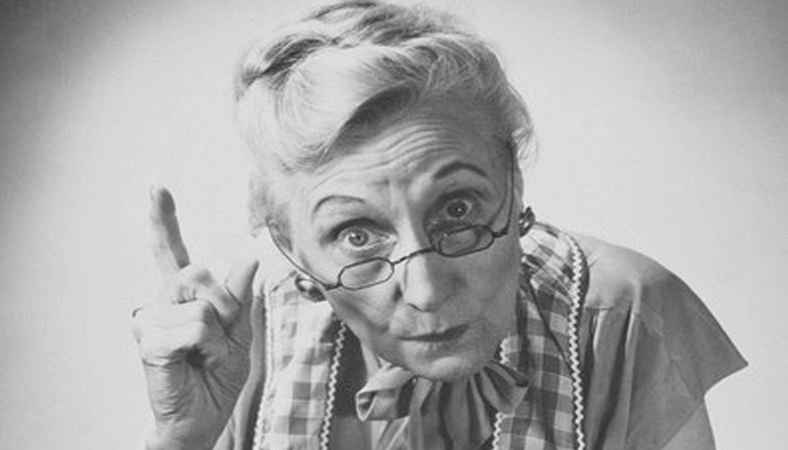
Aos casais!
Bebe água da tua fonte, e das correntes do teu poço. Derramar-se-iam as tuas fontes por fora, e pelas ruas os ribeiros de águas?
Sejam para ti só, e não para os estranhos contigo. Seja bendito o teu manancial, e alegra-te com a mulher da tua mocidade.
Como cerva amorosa, e gazela graciosa, os seus seios te saciem todo o tempo; e pelo seu amor sejas atraído perpetuamente.
E porque, filho meu, te deixarias atrair por outra mulher, e te abraçarias ao peito de uma estranha? Eis que os caminhos do homem estão perante os olhos do Senhor, e ele pesa todas as suas veredas.
Provérbios 5:15-21

